Slide 1
Βοτανική Ιατρική
Φαρμακείο με βότανα στο σπίτι μας

Slide 2
Ενότητα 1
ΑΝΟΣΟΠΟΙΗΤΙΚΟ & ΑΝΑΠΝΕΥΣΤΙΚΟ

Slide 3
Φαρμακείο στο σπίτι μας
Αναπνευστικό
Σε φλεγμονές του αναπνευστικού ενισχύουμε τη δράση του ανοσοποιητικού με Εχινάκια ή τη Βαπτίσια και συμπληρώνουμε με προσαρμογόνα βότανα ( π.χ. Αστράγαλος), για χρόνιες παθήσεις.
Ανάλογα με ποια μέρη του οργανισμού έχουν επηρεαστεί με τη φλεγμονή διαλέγουμε τα καταλληλότερα βότανα από τις επόμενες λίστες.

Slide 4
2 είδη μαργαρίτας
Echinacea angustifolia
Echinacea purpurea

Slide 5
Οικογένεια της φασολιάς

Slide 6
Φαρμακείο στο σπίτι μας
Αναπνευστικό
Σχεδόν στις περισσότερες φλεγμονές του ανοσοποιητικού επηρεάζονται τα βλεννογόνα κύτταρα. Τα καταλληλότερα βότανα για αυτά είναι το πεντάνευρο (Plantago spp.), slippery elm (Ulmus rubra) , η γλυκόριζα (Glycyrrhiza glabra), η υδραστίδα (Hydrastis canadensis) και η κανέλα (Cinnamonum zeylanicum).
Αν υπάρχει καταρροή προσθέτουμε αγριμόνιο (Agrimonium eupatorium), αχίλλεια (Achillea millefolium) και χρυσόβεργα (Solidago spp.).

Slide 7
Οικογένεια πλανταγινίδων
Plantago lanceolata
Plantago major

Slide 8
Οικογένεια φασολιάς
Glycyrrhiza glabra
Baptisia tinctoria

Slide 9
Και στα 2 τα υπέργεια ανθισμένα μέρη
Agrimonia eupatoria
Solidago spp. (canadensis & virgaurea)

Slide 10
Κανέλα?

Slide 11
Από το 1^{ο} τα υπέργεια μέρη από το 2^{ο} το ρίζωμα
Achillea millefolium
Hydrastis canadensis

Slide 12
Φαρμακείο στο σπίτι μας
Αναπνευστικό
Αν υπάρχει παραγωγικός βήχας, τότε τα καταλληλότερα είναι το θυμάρι (Thymus vulgaris), η ρίγανη (Origanum vulgare) και το δίκταμο (Origanum dictamum).
Αν υπάρχει μη παραγωγικός βήχας τότε τα καταλληλότερα είναι το μαρούβιο (Marrubium officinarum) και το ελένιο (Inula helenium).
Αν υπάρχει ξερός και ερεθισμένος λαιμός τότε κάνουμε γαργάρες με δυνατό αφέψημα (διπλή δόση) από θυμάρι (Thymus vulgaris), ρίγανη (Origanum vulgare) και φασκόμηλο (Salvia officinalis).

Slide 13
Οικογένεια της μέντας
Thymus vulgaris
Oreganum vulgaris

Slide 14
Οικογένεια της μέντας
Salvia officinalis
Salvia triloba

Slide 15
Υπέργεια μέρη σε ανθοφορία
Inula elenium
Marrubium vulgare

Slide 16
Φαρμακείο στο σπίτι μας
Αναπνευστικό
Αν υπάρχει πυρετός, τότε τα καταλληλότερα είναι το τίλιο (Tilia spp), ο σαμπούκος (Sambucus nigra) και η αχίλλεια (Achillea millefolium).
Σε περιπτώσεις που υπάρχει πόνος στα αυτιά τότε σε ένα βαμβάκι μπορούμε να βάλουμε λάδι χαμομηλιού, καλέντουλας και μύρου, να το τοποθετήσουμε στο αυτί και να το αλλάζουμε κάθε 3-4 ώρες.
Αν υπάρχει μπούκωμα στη μύτη τότε εισπνοές φύλλων ευκαλύπτου, ή ανθών λεβάντας είναι πολύ καλή επιλογή. Τα αιθέρια έλαια αυτών των 2 φυτών, του cajeput και της μέντας είναι πολύ καλό να εισπνέονται από τον ασθενή και να υπάρχουν στο δωμάτιό του κατά τη διάρκεια του ύπνου.

Slide 17
Άνθη και καρποί
Tilia spp.
Sambucus nigra

Slide 18
Φαρμακείο στο σπίτι μας
Αναπνευστικό
Διατροφικές και άλλες συμβουλές
Κατά την διάρκεια μιας φλεγμονής αποφύγετε τις εξόδους, καθώς μειώνετε την εξάπλωση της ασθένειας και ξεκουραστείτε όσο περισσότερο γίνεται. Ο καλός ύπνος βοηθάει πολύ στην ανάρρωση του οργανισμού.
Αποφύγετέ τα φαγητά που αυξάνουν την παραγωγή βλέννας , όπως γαλακτοκομικά προϊόντα, αυγά, ζάχαρη, λευκό αλεύρι, λιπαρά φαγητά και αλκοόλ.

Slide 19
Παραδείγματα ασθενειών στο σπίτι μας
Ο μεγάλος γιος, 13 χρονών, έχει καταρροή, πονοκέφαλο, παραγωγικό βήχα (με έγχρωμα φλέγματα) και πυρετό.
Τι θα αλλάξουμε στη διατροφή του
τι οδηγίες θα δίνουμε?
τι βοτανικά σκευάσματα θα ετοιμάσουμε?
Πάσχουμε από έντονο και εξαντλητικό βήχα για 2 μέρες ήδη, ο οποίος γίνεται όλο και πιο έντονος προς το τέλος της ημέρας. Κατά τη διάρκεια της ημέρας ανεβαίνει και πυρετός. Μας πονάει και η περιοχή τη κοιλιάς όταν βήχουμε.
Τι αλλάζουμε στη διατροφή μας?
Τι πράγματα αλλάζουμε στην καθημερινότητά μας?
Τι βοτανικά σκευάσματα ετοιμάζουμε?

Slide 20
Ενότητα 2
ΚΥΚΛΟΦΟΡΙΚΟ

Slide 21
Φαρμακείο στο σπίτι μας
Κυκλοφορικό
Σε περιπτώσεις ήπιας υψηλής πίεσης καταναλώνουμε 1-2 σκελίδες σκόρδο την ημέρα και προσθέτουμε το φαγόπυρο στα γεύματά μας. Από βότανα, τα γκίνγκο και το τζίντζερ είναι τα καταλληλότερα.
Αν υπάρχει αίσθηση των παλμών, τότε τα καταλληλότερα βότανα είναι το τίλιο και το Dan Shen (Salvia miltiorrhiza).
Σε περιπτώσεις κρίσεων πανικού, τότε το τίλιο και η βαλεριάνα είναι η μία επιλογή και τίλιο με το παναγιόχορτο (Leonorus cardiaca).
Μην παίρνετε το Dan shen σε συνδυασμό με αντιπηκτικά φάρμακα και κατά την διάρκεια της εγκυμοσύνης. Το παναγιόχορτο επίσης αντενδείκνυται κατά την διάρκεια της εγκυμοσύνης.

Slide 22
Από το 1^{ο} τα φύλλα από το 2^{ο} τους βολβούς
Gkingko biloba
Zingiber officinalis

Slide 23
Και τα 2 για την καρδιά, το ένα από την ανατολή το άλλο από τη δύση
Salvia miltiorrhiza
Leonorus cardiaca

Slide 24
Φαρμακείο στο σπίτι μας
Κυκλοφορικό
Σε περιπτώσεις φτωχής κυκλοφορίας (κρύα χέρια ή πόδια) τότε το πιπέρι καγιέν (τσίλι – μπούκοβο) είναι καλό να προστίθεται στα φαγητά. Από βότανα το βιμπούρνο (Viburnum opulus) και το ξανθόξυλο (Zanthoxylum americanum).
Σε περιπτώσεις χιονίστρας τότε προσθέτουμε λεμόνι και τζίντζερ στη διατροφή μας και από βότανα την εχινάκια. Τοπικά στις χιονίστρες κάνουμε καταπλάσματα με τριμμένο τζίντζερ, αδιάλυτο χυμό φρέσκου λεμονιού και εχινάκια. (Αν ανοίξει η φουσκάλα συνεχίζουμε την θεραπεία, απλά θα τσιμπάει λίγο στην επαφή.

Slide 25
Ένα σολανώδες και μια μαργαρίτα
Capsicum anuum
Calendula officinalis

Slide 26
Φαρμακείο στο σπίτι μας
Κυκλοφορικό
Σε περιπτώσεις κιρσών τότε τοπικά βάζουμε αμαμελίδα και καλέντουλα. Μία άλλη επιλογή είναι η αχίλλεια.
Σε περιπτώσεις αιμορροΐδων, τότε τοπικά βάζουμε αμαμελίδα, ζοχαδόχορτο (Ranunculus ficaria), κόκκινη βελανιδιά και καλέντουλα.
Όταν υπάρχει και πρόβλημα δυσκοιλιότητας παίρνουμε εσωτερικά slippery elm (Ulmus rubra) και ψύλλιο (Plantago psyllium). Επίσης κοιτάξτε στην ενότητα δυσκοιλιότητας στο γαστρεντερικό σύστημα.

Slide 27
Δύο διαφορετικοί θάμνοι
Hamamelis virginiana
Viburnum opulus

Slide 28
Από το πρωτο τα ριζίδια από το 2^{ο} τις φλούδες των σπόρων του
Ranunculus ficaria
Plantago psyllium

Slide 29
Παραδείγματα ασθενειών στο σπίτι μας
Εδώ και χρόνια έχει εμφανιστεί στα πόδια μας φλεβίτιδα, η οποία δεν είναι καλαίσθητη. Το τελευταίο χρόνο έχει αρχίσει να γίνεται μόνιμο πρόβλημα οι αιμορροΐδες.
Τι αλλαγές κάνουμε στην διατροφή και στον τρόπο ζωής μας?
Τι βοτανικά σκευάσματα ετοιμάζουμε?
Το κρύο δεν είναι σύντροφός μας. Το χειμώνα κρυώνουμε σχεδόν συνέχεια. Ντυνόμαστε πολύ από τη κορφή ως τα νύχια και πολλές φορές μουδιάζουν και καίνε τα χέρια και τα πόδια μας, μάλλον από το κρύο. Το βράδυ κοιμόμαστε με πιτζάμες και σκεπαζόμαστε με 1 κουβέρτα και 1 πάπλωμα.
Τι αλλαγές κάνουμε στην διατροφή και στον τρόπο ζωής μας?
Τι βοτανικά σκευάσματα ετοιμάζουμε?

Slide 30
Βοτανική Ιατρική
Φτιάχνοντας σκευάσματα

Slide 31
Κομπρέσες
15γρ. Χαμομήλι (ή άλλο βότανο)
2 λίτρα βραστό νερό
Τα αφήνουμε για 20΄-30’ και μετά αρχίζουμε να βάζουμε τις κομπρέσες

Slide 32
Κομπρέσες
- Για φλεγμονές: φασκόμηλο, καλέντουλα, χαμομήλι, λεβάντα
- Για τσιμπήματα: βασιλικός, πεντάνευρο, πράσινο τσάι , εχινάτσεα
- Για καψίματα: Γάλιο, φασκόμηλο, ρίζα αλθαίας, πράσινο τσάι, τριαντάφυλλο
- Για πυρετό: χαμομήλι, στελλάρια, καλέντουλα, τήλιο

Slide 33
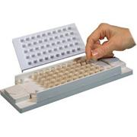
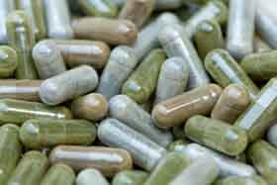
Κάψουλες
Διαλέγουμε το βότανο που θέλουμε να χρησιμοποιήσουμε και το μέγεθος της κάψουλας.
Χρησιμοποιώντας ένα εργαλείο σαν το cap-m-quik, τοποθετούμε τις μισές κάψουλες (το πιο μακρύ τους μέρος) στο εργαλείο.
Γεμίζουμε με την σκόνη και πιέζουμε με το πρόσθετο αντικείμενο.
Επαναλαμβάνουμε 2-3 φορές μέχρι να μην πιέζεται άλλο.
Ζυγίζουμε μια κάψουλα πριν και μετά την γεμίσουμε για να μάθουμε το βάρος της και παίρνουμε αναλόγως.

Slide 34
Έγχυμα
Έγχυμα λέμε το ρόφημα που βράζουμε πρώτα το νερό, το αφαιρούμε από τη φωτιά, ρίχνουμε τα μέρη των βοτάνων που θα χρησιμοποιήσουμε , καπακώνουμε το σκεύος για να μην εξατμίζεται η μυρωδιά και περιμένουμε από 5 – 10 λεπτά και μετά στραγγίζουμε και πίνουμε.
Εδώ χρησιμοποιούμε φύλλα, άνθη, κάποιους σπόρους και τα υπέργεια μέρη από τα περισσότερα ποώδη φυτά. Σε όλα τα είδη αν καπακώνουμε το σκεύος πετυχαίνουμε πιο δυνατό άρωμα στο ρόφημά μας.

Slide 35
Αφέψημα
Αφέψημα λέμε το ρόφημα που βράζουμε τα βότανα μαζί με το νερό από 5 έως 10 λεπτά, στραγγίζουμε και πίνουμε.
Σε αυτή τη μορφή ροφήματος χρησιμοποιούμε ρίζες, ριζώματα, φλοιούς, κάποιους σπόρους και κλαδιά.
Λόγω της σκληρότητας και του πάχους των μερών αυτών ενός φυτού, το αφέψημα μας βοηθάει να εξάγουμε πιο πολλές ουσίες από τα μέρη αυτά , ειδικά αν τα κόψουμε σε όσο πιο μικρά μέρη γίνεται πριν αρχίσει ο βρασμός.
* Αν χρησιμοποιήσουμε αρωματικά φυτά για αφέψημα, π.χ. φλούδα του δέντρου κανέλας, ή ρίζα αλθαίας τότε καλό θα ήταν να είναι σκεπασμένο το σκεύος με ένα καπάκι την ώρα που σιγοβράζει.

Slide 36
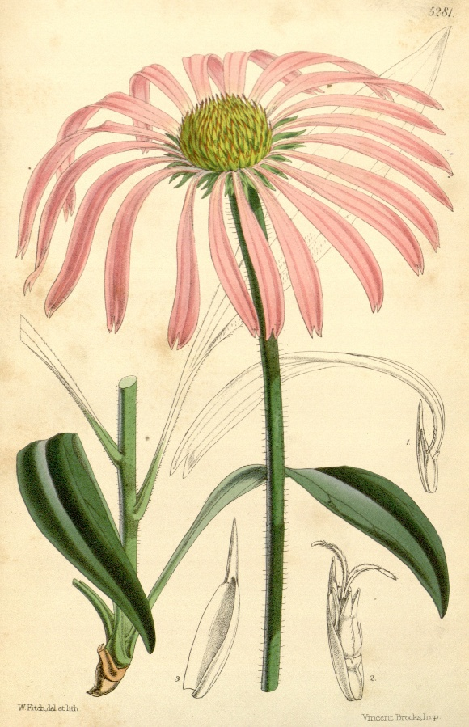
Εχινάκια
Echinacea angustifolia
Δράσεις: τονωτικό του ανοσοποιητικού, αντιφλεγμονώδες, αντιβιοτικό, εφιδρωτικό, αντι-αλλεργικό, επουλωτικό πληγών
Χρησιμοποιούμενα μέρη: 1^{ο} ρίζα, 2^{ο} υπέργεια μέρη
Ενδείξεις: ενίσχυση του ανοσοποιητικού, χρόνια κατάπτωση, φλεγμονές κάθε είδους (κυρίως ανοσοποιητικού), κρυώματα, γρίπη, φλεγμονές του δέρματος, αλλεργίες, τσιμπήματα
Προφυλάξεις: Είναι ασφαλές στην εγκυμοσύνη για 5 -7 μέρες χωρίς καθόλου προβλήματα, αν κρατούμε τις δοσολογίες ημέρας. Αν και λόγω της οικογένειας της μαργαρίτας θα μπορούσε να χαρακτηριστεί ως αλλεργιογόνο, δεν ισχύει το ίδιο για την ρίζα της. Δεν υπάρχουν έρευνες που να αποδεικνύουν ότι μπορεί να είναι επιβλαβές όταν κάποιος έχει κάποια αυτοάνοση ασθένεια.

Slide 37
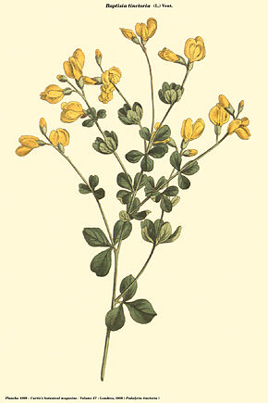
Βαπτίσια
Baptisia tinctoria
Δράσεις: Αντιπυρετικό, τονωτικό του ανοσοποιητικού, αντιοξειδωτικό, depurative
Χρησιμοποιούμενα μέρη: ρίζα
Ενδείξεις: τόνωση του ανοσοποιητικού στην καταπολέμηση και πρόληψη φλεγμονών, γρίπες, κρυώματα, λαρυγγίτιδα, φαρυγγίτιδα, πνευμονία, πυρετό, άφθες, στοματίτιδα, ωτίτιδα, καταροή
Προφυλάξεις: Δεν υπάρχουν γνωστές αν τηρηθούν οι δοσολογίες

Slide 38
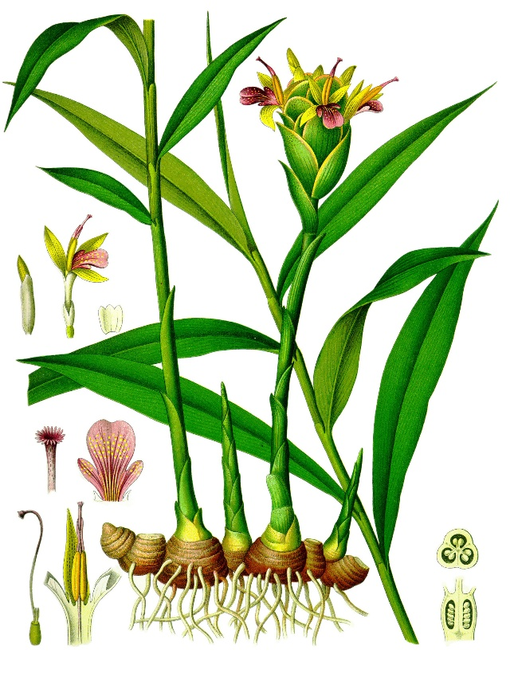
Τζίντζερ
Zingiber officinalis
Δράσεις: χωνευτικό, αντιεμετικό, τονωτικό της περιφερειακής κυκλοφορία, σπασμολυτικό, εφιδρωτικό
Χρησιμοποιούμενα μέρη: ρίζα
Ενδείξεις: ζαλάδα, ναυτία, οστεοαρθρίτιδα, δυσπεψία, γαστρεντερικές διαταραχές, εμετός, γρίπη, ιούς, στομαχικές κράμπες, δυσμηνόρροια
Προφυλάξεις: Οι εγκυμονούσες δεν πρέπει να ξεπεράσουν τα 2γ γραμμάρια ξηρού τζίντζερ την ημέρα. Έχουν καταγραφεί κάποιες περιπτώσεις αλλεργίας (σαν μπαχαρικό),

Slide 39
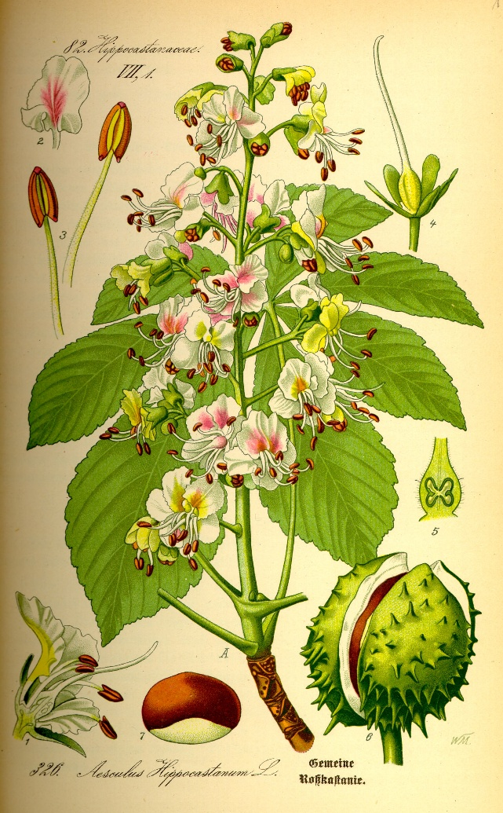
Ιπποκαστανιά
Aesculus hippocastanum
Δράσεις: τονωτικό του φλεβικού, αντιοιδηματικό, αντιφλεγμονώδες, αντιεκχυμωτικό
Χρησιμοποιούμενα μέρη: σπόροι
Ενδείξεις: φλεβίτιδα, χρόνια φλεβική ανεπάρκεια, αιμορροΐδες, νευραλγία, ρευματισμούς, μειώνει τις πιθανότητες θρόμβωσης μετά χειρουργείου, τοπικά για αιματώματα, οίδημα.
Προφυλάξεις: Δεν υπάρχουν γνωστές αν τηρηθούν οι δοσολογίες

Slide 40
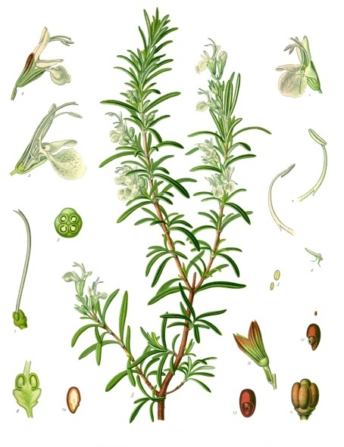
Δεντρολίβανο
Rosmarinus officinalis
Δράσεις: διαλύων τα αέρια του στομάχου, αντιοξειδωτικό, ηπατο-προστατευτικό, τονωτικό της κυκλοφορίας, αντι-μικροβιακό, σπασμολυτικό
Χρησιμοποιούμενα μέρη: υπέργεια μέρη
Ενδείξεις: μυαλγία – ισχιαλγία – αντισηπτικό σε πληγές (τοπικά),΄πρόληψη αθηροσκλήρηνσης, αύξηση νοητικής δραστηριότητας, υπόταση, δυσπεψία, ενίσχυση λειτουργίας συκωτιού και χωλής, πονοκέφαλο, ήπια ‘κατάθλιψη’,
Προφυλάξεις: Δεν υπάρχουν γνωστές αν τηρηθούν οι δοσολογίες

Slide 41
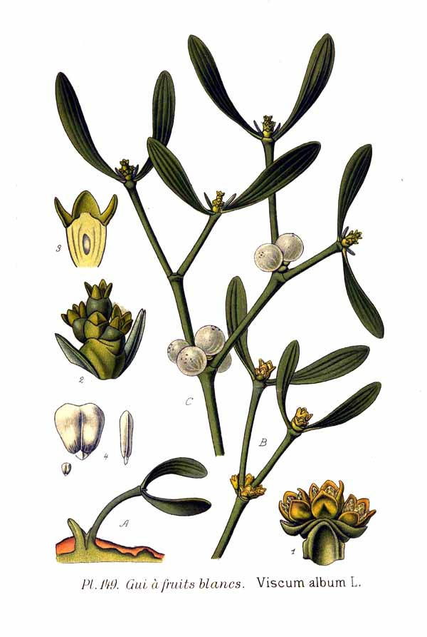
Ίξος
Viscum album
Δράσεις: περιφερειακό αγγειοδιασταλτικό, ήπιο χαλαρωτικό, υποτασικό
Χρησιμοποιούμενα μέρη: υπέργεια μέρη
Ενδείξεις: ταχυκαρδία, καρδιακή υπερτροφία, αθηροσ΄κλήρωση, υπέρταση, πονοκέφαλο λόγω υψηλής πίεσης
Προφυλάξεις: Δεν υπάρχουν γνωστές αν τηρηθούν οι δοσολογίες

Slide 42
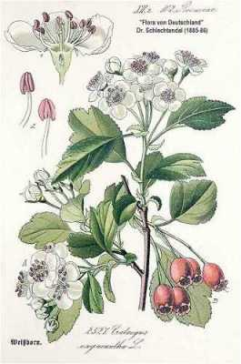
Κράταιγος
Crataegus oxyacantha, monogyna
Δράσεις: αντιαρρυθμικό, αντιοξειδωτικό, προσαρμογόνο του κολλαγόνου, ήπιο καρδιοτωνικό, υποτασικό, περιφερειακό αγγειοδιασταλτικό
Χρησιμοποιούμενα μέρη: φύλλα και καρπούς
Ενδείξεις: ήπια στηθάγχη, υπέρταση, αρρυθμίες, αρτηριοσκλήρυνση, ταχυκαρδία
Προφυλάξεις: Δεν υπάρχουν γνωστές αν τηρηθούν οι δοσολογίες

Slide 43
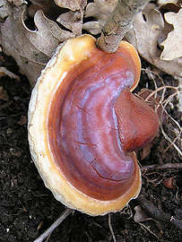
Γανόδερμα
Ganoderma lucidum
Δράσεις: αντιπηκτικό, αντιμεταστατικό, αντικαρκινικό, τονωτικό και ρυθμιστικό του ανοσοποιητικού συστήματος, τονωτικό του νευρικού συστήματος, κυττατοτοξικό, αναστολέας της συσσώρευσης των αιμοπεταλίων, αντι-υπερτασικό, υπεργλυκαιμικό, υπατοπροστατευτικό
Part used: μανιτάρι
Ενδείξεις: Διαβήτης, διαβητικές νευροπάθειες και νεφροπάθειες, υψηλή αρτηριακή πίεση, υψηλά τριγλυκερίδια, μεθερπητική νευραλγία, υποστηρικτική θεραπεία του καρκίνου
Προφυλάξεις: Μην ξεπερνάται η προτεινόμενη δόση, παράλληλη αντιπηκτική θεραπεία.

Slide 44
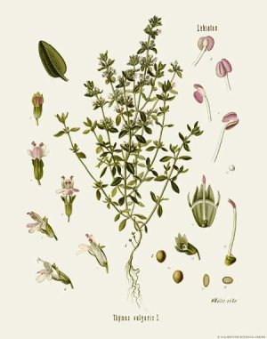
Θυμάρι
Thymus vulgaris
Δράσεις: αντιβακτηριδιακό, σπασμολυτικό, μυκητοκτόνο, αντιμικροβιακό, απωχρεμπτικό, αντι-οξειδωτικό.
Χρησιμοποιούμενα μέρη: Υπέργεια μέρη
Ενδείξεις: βήχας, βρογχίτιδα, καταρροή, στοματίτιδα, λαρυγκήτιδα, πονόλαιμος, δυσπεψία, χρόνια γαστρίτιδα, κολικός, αέρια, διάρροια, αμυγδαλίτιδα.
Προφυλάξεις: Δεν υπάρχουν γνωστές

Slide 45
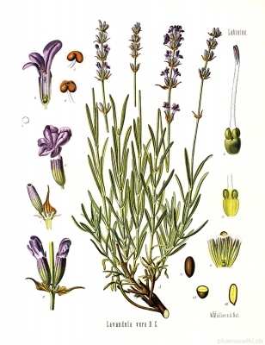
Λεβάντα
Lavandula angustifolia
Δράσεις: στομαχικό, σπασμολυτικό, αντικαταθλιπτικό, αγχολυτικό
Χρησιμοποιούμενα μέρη: Υπέργεια μέρη
Ενδείξεις: ανησυχία, αϋπνία, άγχος, κατάθληψη, πονοκέφαλος, δυσπεψία, κολικός, ρευματισμούς, στομαχική δυσλειτουργία.
Προφυλάξεις: Υψηλές δόσεις λέγεται ότι μπορεί να προκαλέσουν στομαχικές διαταραχές και κολικούς.

Slide 46
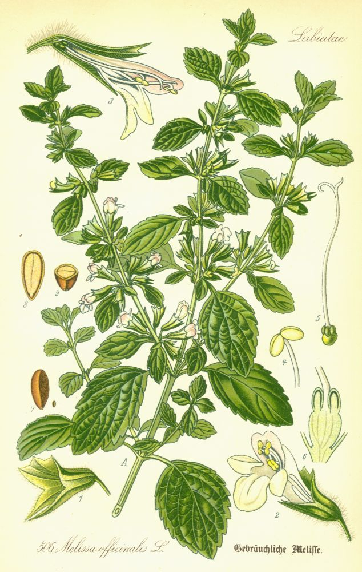
Μελισσόχορτο
Melissa officinalis
Δράσεις: στομαχικό, σπασμολυτικό, εφιδρωτικό, TSH αγωνιστής, αντιικό*.
Χρησιμοποιούμενα μέρη: Υπέργεια μέρη
Ενδείξεις: διαταραχές ύπνου, βρεφικός κολικός, δυσπεψία, αέρια, κολικό, ανησυχία, κατάθληψη, νευρικό κλονισμό, πυρετό, κρυώματα, γρίπες, έρπης*
Αντενδείξεις: Δεν υπάρχουν γνωστές.

Slide 47
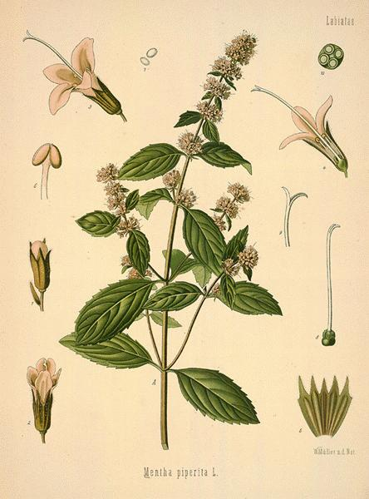
Μέντα
Mentha officinalis x M. piperita
Δράσεις: σπασμολυτικό, στομαχικό, χολαγωγό, αντιεμετικό, αντιμικροβιακό, εφιδρωτικό, χαλαρωτικό, αντιβηχικό, αναλγητικό*, αντικνησμώδη*
Χρησιμοποιούμενα μέρη: Υπέργεια μέρη
Ενδείξεις: Δυσπεψία, φούσκωμα, αέρια, σπασμούς στο γαστρεντερικό, γαστρίτιδα, εντερίτιδα, καταρροοή, βήχα, κρυώματα, ναυτία, εμετό, πρωινή αδιαθεσία, δυσμηνόρροια, πονοκέφαλο*
Αντενδείξεις: Δεν υπάρχουν γνωστές

Slide 48
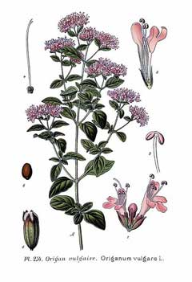
Ρίγανη
Oreganum vulgare
Δράσεις: εφιδρωτικό, αντιμικροβιακό, αποχρεμπτικό, εμμηναγωγό, αντιφλεγμονώδες, στομαχικό.
Χρησιμοποιούμενα μέρη: Υπέργεια μέρη στην αρχή της ανθοφορίας
Ενδείξεις: δυσπεψία, αέρια, φούσκωμα, βήχα, ερεθισμένο λαιμό, μαγειρική
Αντενδείξεις: Δεν υπάρχουν γνωστές.

Slide 49
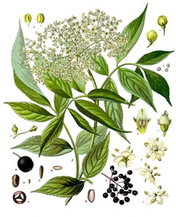
Σαμπούκος
Sambucus nigra
Δράσεις: εφιδρωτικό, στυπτικό
Χρησιμοποιούμενα μέρη: Άνθη, φρούτα.
Ενδείξεις: Περιτπώσεις που χρειάζεται εφίδρωση (πυρετοί και γρίπες), καταρροή, οξεία και χρόνια ιγμορίτιδα, αλλεργική ρινίτιδα, πλευρίτιδα, βρογχίτιδα, ερεθισμένο λαιμό, ιλαρά
Αντενδείξεις: Δεν υπάρχουν γνωστές

Slide 50
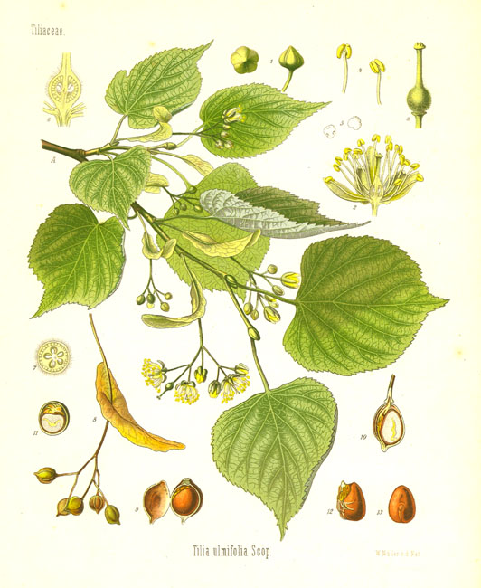
Τίλιο
Tilia spp.
Δράσεις: σπασμολυτικό, περιφαρειακό αγγειοδιασταλτικό, ήπιο ερεμιστικό, εφιδρωτικό
Χρησιμοποιούμενα μέρη: Άνθη
Ενδείξεις: Κρυώματα, βήχα σχετικό με κρυώματα, καταρροή, εμπύρετες λαταστάσεις, αίσθημα παλμών, άγχος, ανησυχία, υπερένταση, πονοκέφαλο, αϋπνία.
Προφυλάξεις: Δεν υπάρχουν γνωστές, εκτός αλλεργείας.

Slide 51
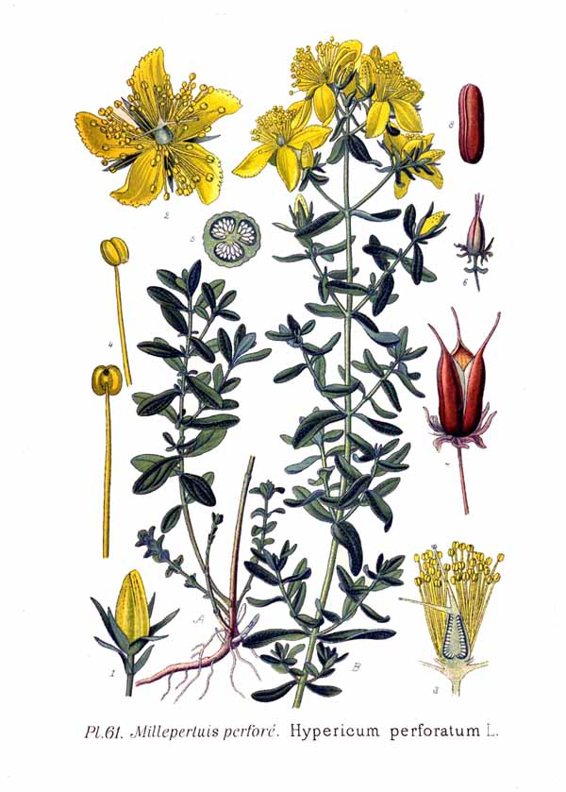
Υπερικόν
Hypericum perforatum
Δράσεις: αντιικό, αντιμικροβιακό, αντικαταθλιπτικό, τονωτικό του νευρικού συστήματος, επουλωτικό.
Ενδείξεις: έρπης, κατάθληψη, αποχή απο αλκοόλ, εμμηνόπαυση, διαταραχές ύπνου, διαταραχές διάθεσης, επούλωση πληγών, νευραλγία, ισχιαλγία
Αντενδείξεις: warfarin, digoxin, cyclosporin, indinavir και σχετικά αντι-AIDS φάρμακα, φωτο-ευαισθησία, αντισυλλιπτικό χάπι’.

Slide 52
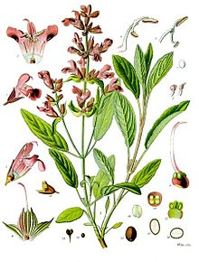
Φασκόμηλο
Salvia officinalis
Δράσεις: σπασμολυτικό, αντιοξειδωτικό, στυπτικό, αντι-υδρωτικό, αντιμικροβιακό.
Χρησιμοποιούμενα μέρη: Υπέργεια μέρη
Ενδείξεις: δυσπεψία, υπερβολική εφίδρωση, εξάψεις της εμμηνόπαυσης, διακοπή της γαλουχίας, νευρική εξάντληση, φλεγμονές του λαιμού – στόματος –μύτης*
Προφυλάξεις: Να μην ξεπεραστεί η προτινόμενη δόση, λόγω πιθανής τοξικότητας της Θουγιόνης.

Slide 53
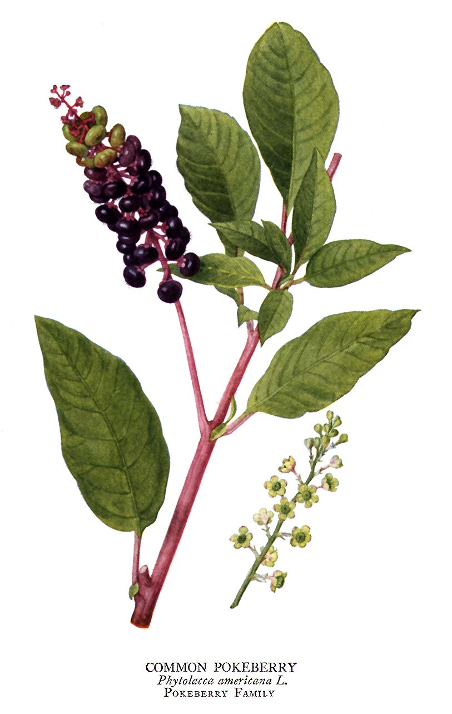
Φυτολάκα
Phytolacca americana
Δράσεις: αντιφλεγμονώδες, τονωτικό του λυμφατικού, τονωτικό του ανοσοποιητικού
Χρησιμοποιούμενα μέρη: ρίζα
Ενδείξεις: δερματικές παθήσεις, φλεγμονές του αναπαραγωγικού και του αναπνευστικού, μαστίτιδα, αποστήματα μαστού, ιγμορίτιδα, καρκίνο του μαστού και της μήτρας
Αντενδείξεις: Να μην πέρνεται στην εγκυμοσύνη και στο θηλασμό, όταν υπάρχουν γαστρεντερικές ενοχλήσεις, λυμφοκυτταρική λευχαιμία

Slide 54
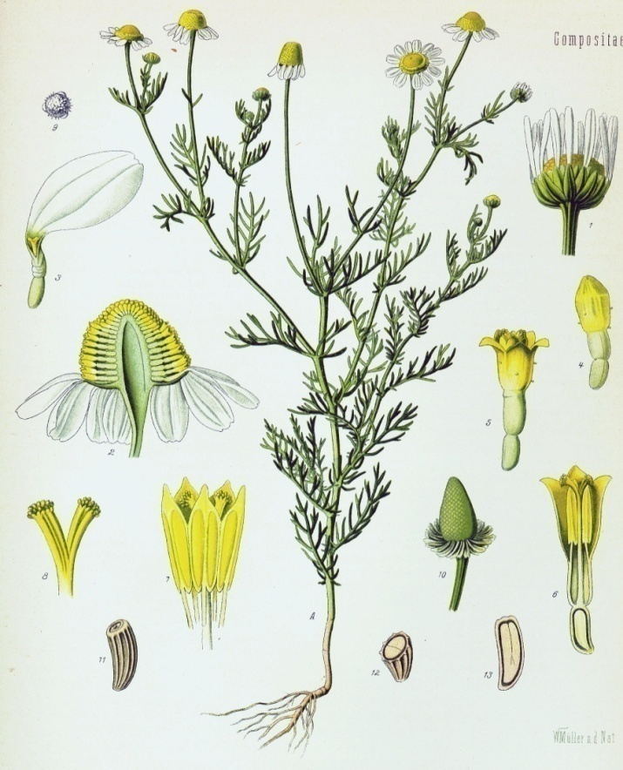
Χαμομήλι
Matricaria chamomila
Δράσεις: αντιφλεγμονώδες, σπασμολυτικό, στομαχικό, ήπιο ηρεμιστηκό, εφιδρωτικό, επουλωτικό
Χρησιμοποιούμενα μέρη: Υπέργεια μέρη
Ενδείξεις: Έλκος, γαστροεντερικές παθήσεις, φούσκωμα, αέρια, άγχος, ναυτία, δυσμηνόρροια, αμηνόρροια, έκζεμα*, wounds*, έλκη ποδιών*, δερματικές φλεγμονές*, φλεγμονές των βλεννογόνων μεμβρανών*, βακτηριακές ασθένεις του δέρματος
Προφυλάξεις: Δεν υπάρχουν γνωστές ,εκτός από αλλεργίες.

